Slide 1
서울시 전동킥보드 사고 현황 분석 및 견인 현황 시각화
바조
넌 나만 바라바
최윤하
고민주
임준성

Slide 2
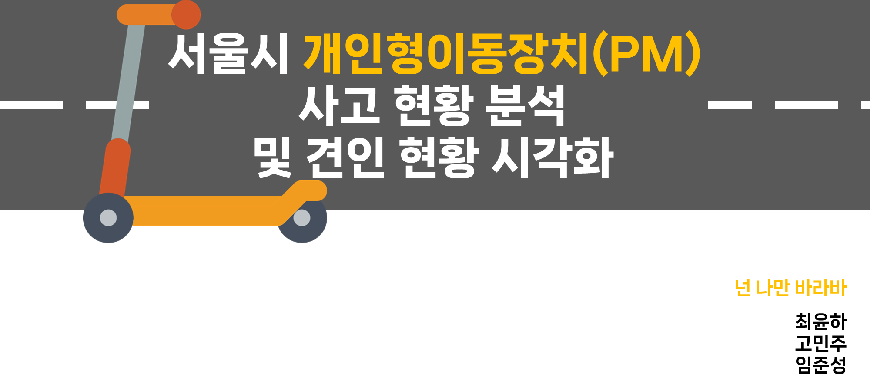

Slide 3
목차
1. 프로젝트 개요
-프로젝트 기획 배경 및 목적, 타겟
-구성원 및 역할
2. 프로젝트 수행
-데이터 수집 및 명세
-데이터 전처리
-데이터 탐색 및 시각화(대시보드)
3. 기대효과
-분석을 통한 인사이트 도출
-향후 개선 사항 및 기대효과
4. 분석후기 및 느낀점

Slide 4
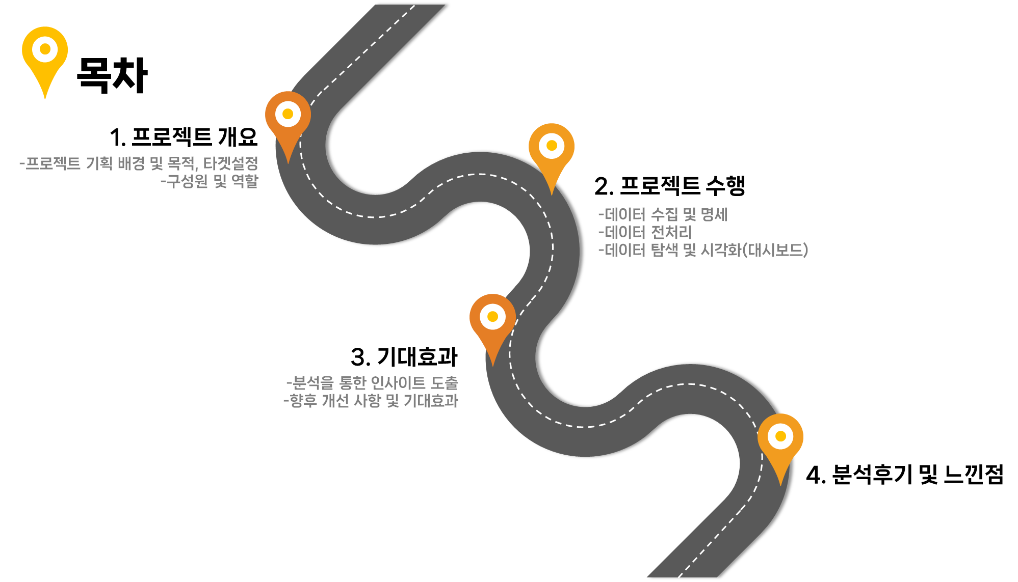

Slide 5
1. 프로젝트 개요 - 배경
이용자 증가
-> 사고 증가
킥보드 관련 시행 정책
서울시 선정 이유

Slide 6

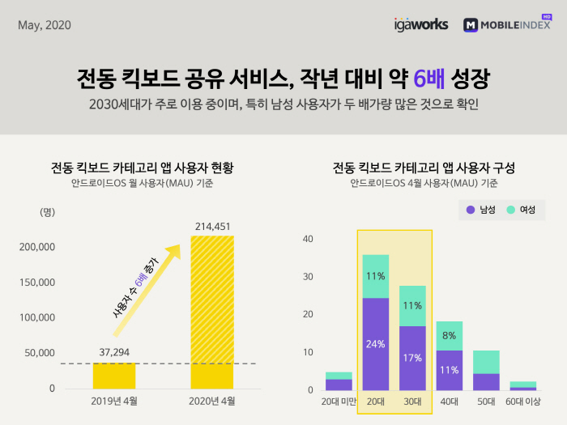
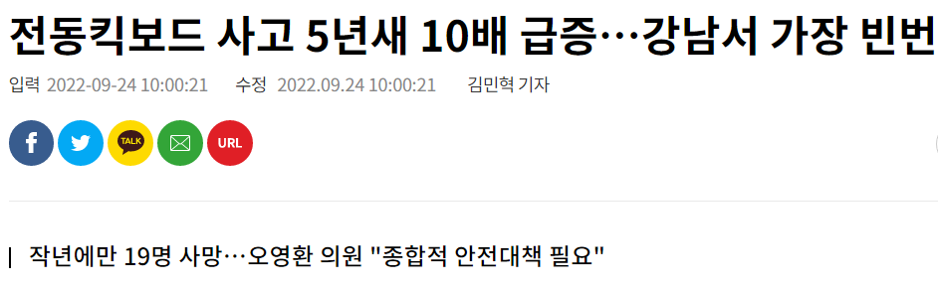
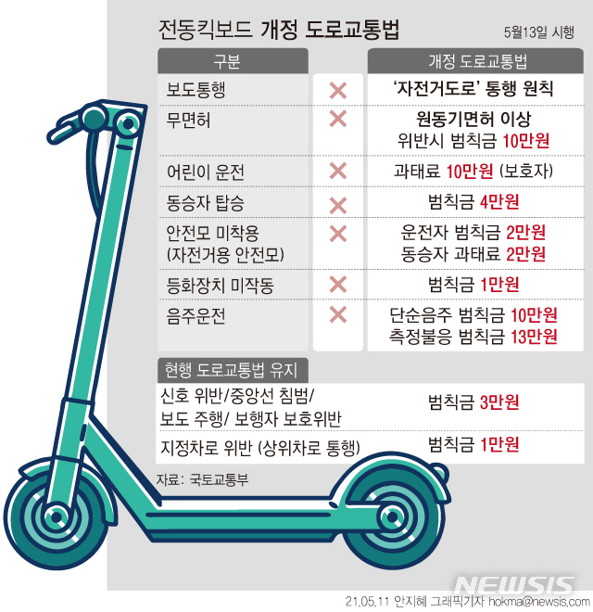

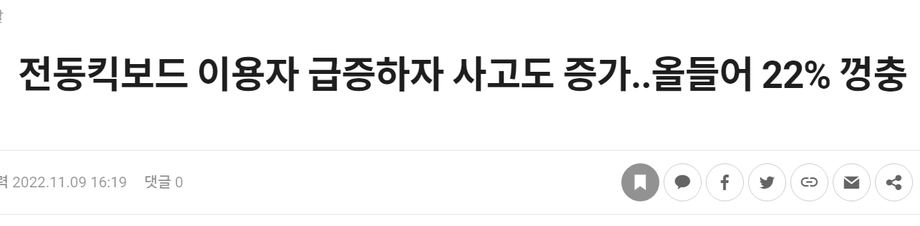
1. 프로젝트 개요
배경
Notes:
최근 전동킥보드의 사용자가 해를 거듭할 수록 급증하면서 전동킥보드로 인한 교통사고와 사망자 수 역시 크게 증가한 것으로 나타났습니다.
특히, 전국에서 가장 사고가 빈번한 지역을 확인해 보았을 때, 강남역사거리, 신사역사거리, 선릉역 등 서울시 일대가 주를 이루었습니다. (사용자 증가 및 서울시 선정 이유)
또한, 전동킥보드 이용이 증가함에 따라 관련 도로교통법도 개정되고 있으며,
무단 주차로 인한 불편함으로 서울시에서는 최초로 불법 주정차 공유 킥보드 견인을 시행하는 정책을 내세우기도 하였습니다. (개인형 이동장치 견인 정책 시행)
이러한 배경을 바탕으로, 본 프로젝트에서는 서울시 내의 전동킥보드 이용자들에게 성별, 날씨별, 보호구 착용 유무 등의 사고 현황을 보여줌으로써
사용자가 더욱 안전하게 개인형 이동장치를 이용할 수 있도록 정보를 제공하는 것을 목적으로 하며, (서울시민 및 타지역에서 온 - 넣을지 말지 - ) 개인형 이동장치
이용자들에게 견인구역 정보를 제공함으로써 개인형 이동장치의 무단주차를 사전에 예방하고자 합니다.

Slide 7
1. 프로젝트 개요 – 타겟 및 목적
타겟:
서울시 내 전동킥보드 이용자
사고율을 보여줌으로써 사용자가 더욱더 안전하게 전동 킥보드를 이용할 수 있는 정보를 제공
전동 킥보드 강제 견인 구역을 보여줌으로써 사용자들이 반납 제한 구역을 알지 못해 일어날 수 있는 상황을 사전에 예방할 수 있다

Slide 8





1. 프로젝트 개요
타겟설정 및 목적
유형별 개인형 이동장치 사고율 정보 제공
서울시 내 개인형이동장치 이용자
개인형이동장치 견인구역 정보 제공

Slide 9
1. 프로젝트 개요 - 구성원 및 역할
최윤하
서울시 전체 사고율 데이터 전처리 및 시각화
고민주
민원 건수 크롤링, 오픈API를 통한 각 구별 현재 날씨 조회,
자치구별 사고현황 데이터 전처리 및 시각화
임준성
오픈API를 통한 위경도 추출, 전처리 및 시각화

Slide 10
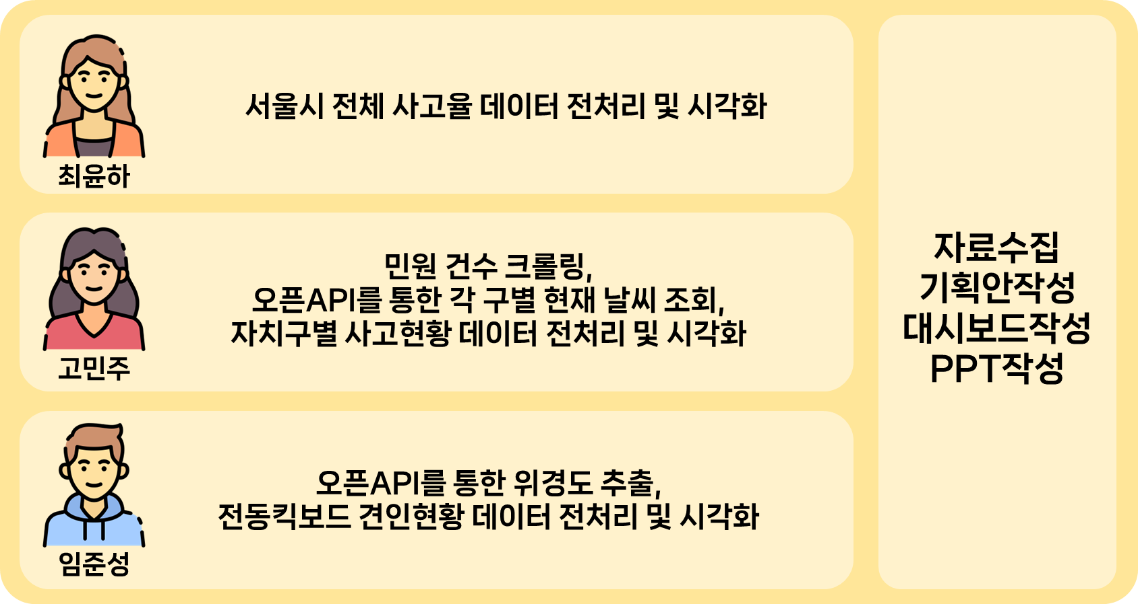
1. 프로젝트 개요
구성원 및 역할
Notes:
공통업무: 자료수집, 기획안작성, PPT작성, 대시보드작성

Slide 11
2. 프로젝트 수행 – 데이터 수집
사용 환경
출처 | 데이터 이름 | 데이터 형태 및 크기 | 데이터 수집 방법 | 데이터 전처리
 | 서울시 전동킥보드 견인 현황 | Csv(60606x6) | Csv 파일 다운로드 | 6개 유형별 분류
 | 시군구 차종별 | Csv(1430x66) | Csv 파일 다운로드 | 서울시 추출, 개인형 이동장치 추출
 | 차종별 월별 | Csv(44x67) |  | 개인형 이동장치 추출
 | 차종별 요일별 | Csv(42x44)
 |  |  |  | 안전모 추출
 | 차종별 시간별 | Csv(67x43)
 | 개인형이동장치 보호구 착용 현황 데이터 | Csv(6x118)
 | 성별 | csv(1874x10) | 년도 선택 크롤링 후 csv 파일 다운로드 | 구별 분류, 년도 총합, 각 유형 분류, pm 추출
 | 날씨별 | Csv(2885x10)
 | 연령별 | Csv(4546x12)
 | 위반유형별 | Csv(5305X11)
 | 전동킥보드 관련 민원 건수 |  | 크롤링 | ‘민원 전동킥보드 무단방치 관련’, ‘국민신문고 전동킥보드 무단방치 관련’ (21.07.15 앞뒤 2년 자료) 건수 추출
 | 카카오 REST API | Api | Api 수집 | 견인현황 데이터의 지번주소를 이용해 위경도 추출
 | 기상청 단기예보 조회서비스 | api | Api로 실시간 정보 수집 | 현재 날짜, 현재 시각 1시간 전 예측을 활용해 현재 시간 지정 구의 날씨 추출

Slide 12



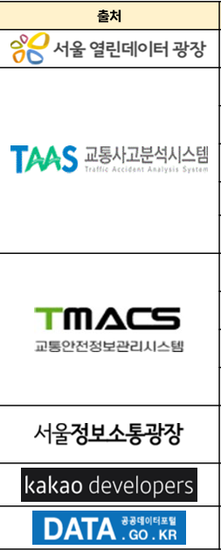
2. 프로젝트 수행
데이터 수집
출처 | 데이터 이름 | 데이터 형태 및 크기 | 데이터 수집 방법 | 데이터 전처리
 | 서울시 전동킥보드 견인 현황 | Csv(60606x6) | Csv 파일 다운로드 | 6개 유형별 분류
 | 시군구 차종별 | Csv(1430x66) | Csv 파일 다운로드 | 년도 총합, 서울시 추출, 개인형 이동장치 추출
 | 차종별 월별 | Csv(44x67) |  | 개인형 이동장치 추출
 | 차종별 요일별 | Csv(42x44)
 | 차종별 시간별 | Csv(67x43) |  | 년도 총합, 안전모 추출
 | 개인형이동장치 보호구 착용 현황 데이터 | Csv(6x118)
 | 성별 | csv(1874x10) | 년도 선택 크롤링 후 csv 파일 다운로드 | 구별 분류, 년도 총합, 각 유형 분류, 개인형이동장치 추출
 | 날씨별 | Csv(2885x10)
 | 연령별 | Csv(4546x12) | csv 파일 다운로드
 | 위반유형별 | Csv(5305X11)
 | 전동킥보드 관련 민원 건수 |  | 크롤링 | ‘민원 전동킥보드 무단방치 관련’, ‘국민신문고 전동킥보드 무단방치 관련’ (21.07.15 앞뒤 2년 자료) 건수 추출
 | 카카오 REST API | Api | Api 수집 | 견인현황 데이터의 지번주소를 이용해 위경도 추출
 | 기상청 단기예보 조회서비스 | api | Api로 실시간 정보 수집 | 현재 날짜, 현재 시각 1시간 전 예측을 활용해 현재 시간 지정 구의 날씨 추출

Slide 13
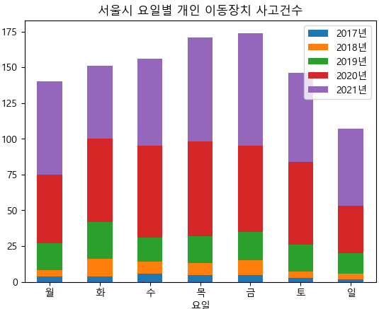
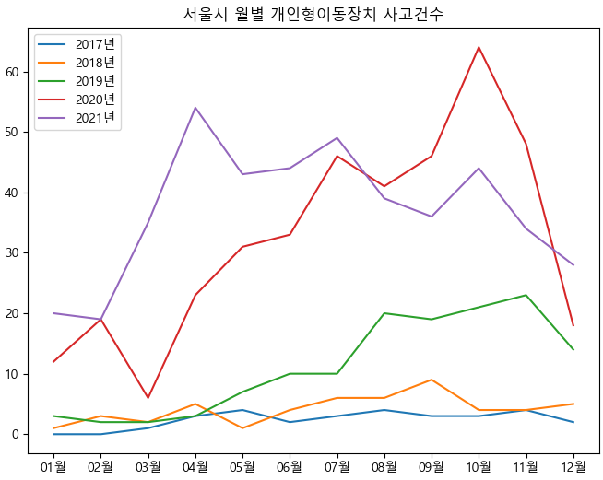
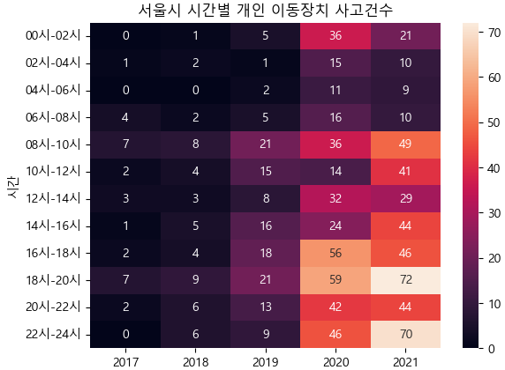
2. 프로젝트 수행
데이터 탐색 및 시각화
1) 유형별 사고건수 (서울시 전체)
사고가 가장 많은 달: 10월
사고가 가장 많은 달: 목요일, 금요일
사고가 가장 많은 시간: 야간(18시 ~ 24시)
Notes:
최근 2년 2020 - 2021 년도의 사고 건수가 다른 년도에 비하여 많은 것을 확인할 수 있다.
월별, 요일별, 시간별로 확인했을 때 차례로, 10월, 목요일~금요일, 주간보다는 야간 시간대(18시 ~ 24시) 의 사고건수가 많은 것을 확인 할수 있다.

Slide 14
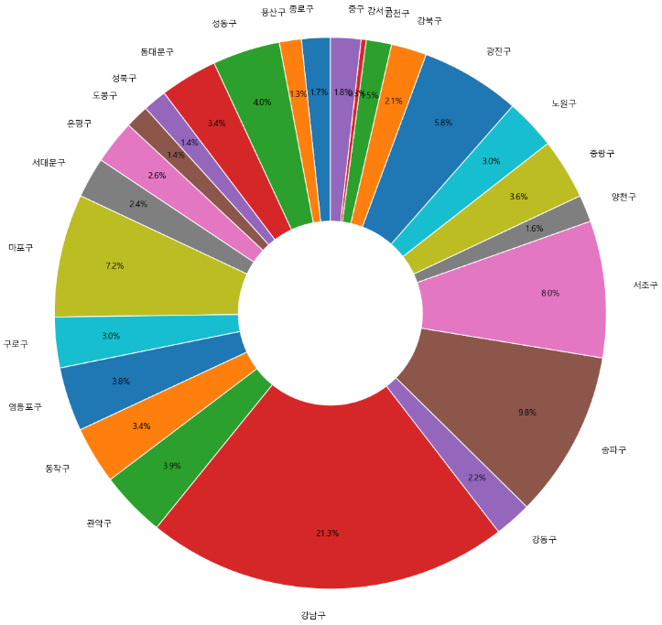
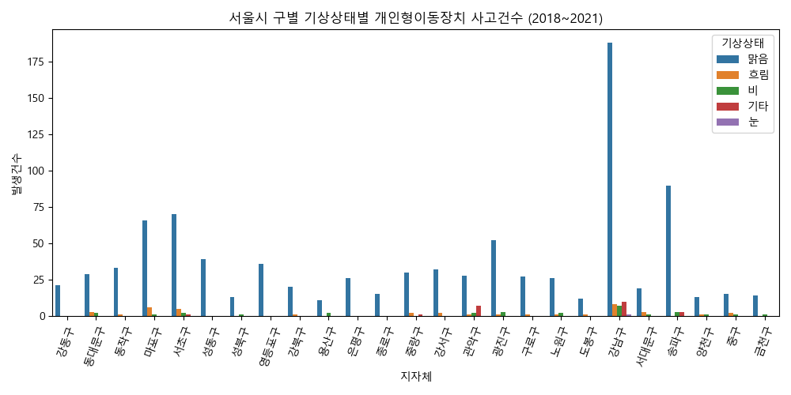
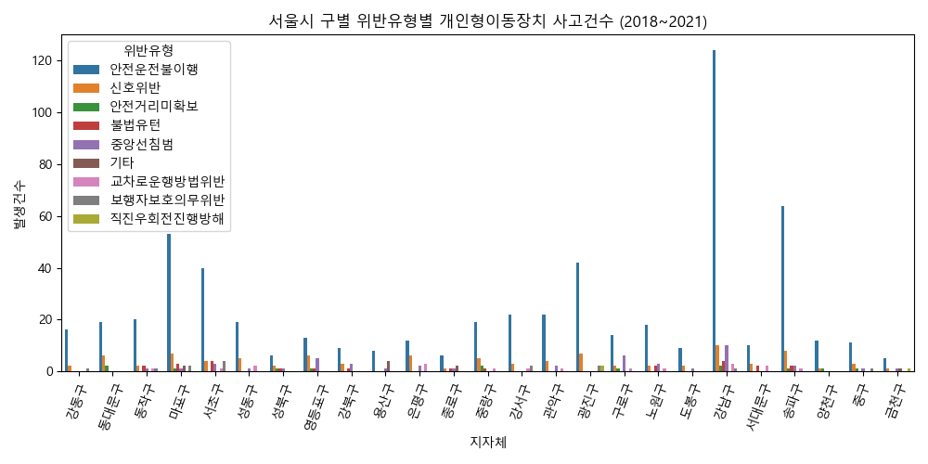
2. 프로젝트 수행
데이터 탐색 및 시각화
2) 유형별 사고건수 (구별)
구별
사고건수가 많은 성별
➔ 남 > 여
사고건수가 많은 기상상태
➔ 맑음 > 흐림
사고가 가장 많은 구: 강남일대(강남구, 서초구, 송파구)

Slide 15
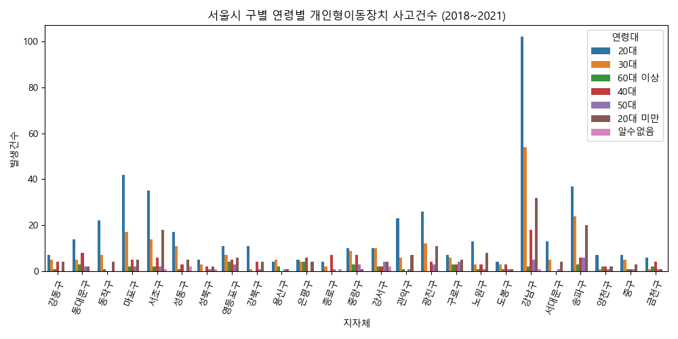
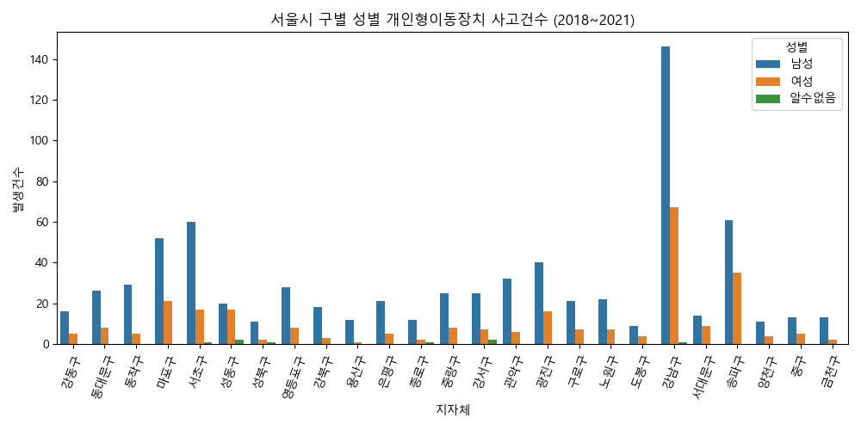
2. 프로젝트 수행
데이터 탐색 및 시각화
2) 유형별 사고건수 (구별)
구별
사고건수가 많은 위반유형
➔ 안전운전불이행
사고건수가 많은 연령대
➔ 20대, 30대, 20대 미만
사고가 가장 많은 구: 강남일대(강남구, 서초구, 송파구)

Slide 16
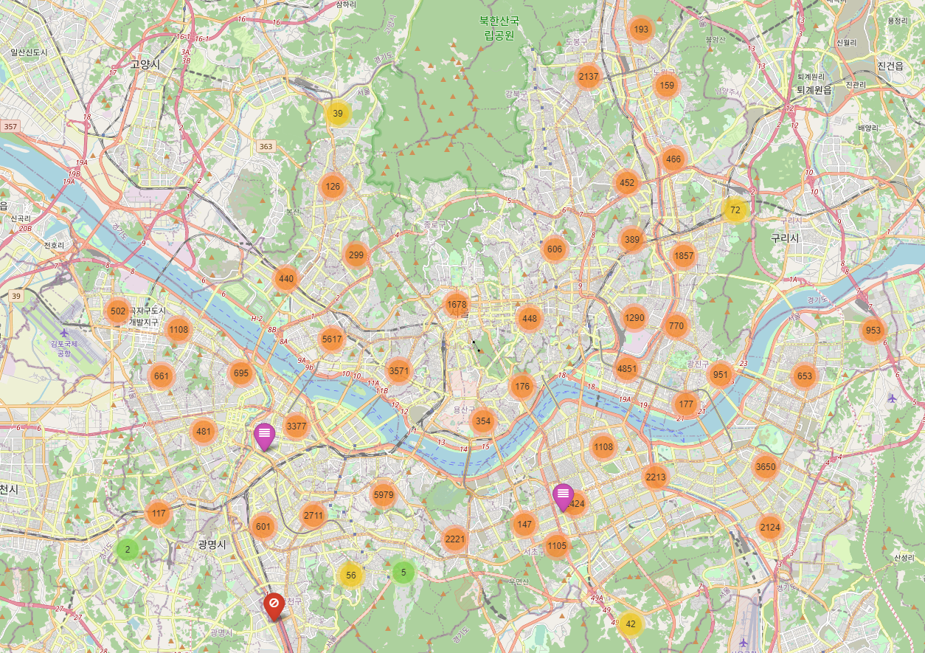
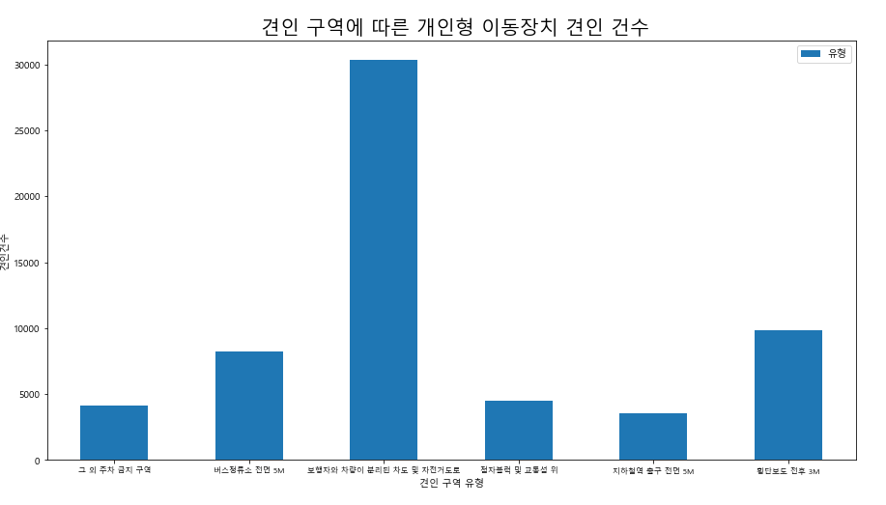
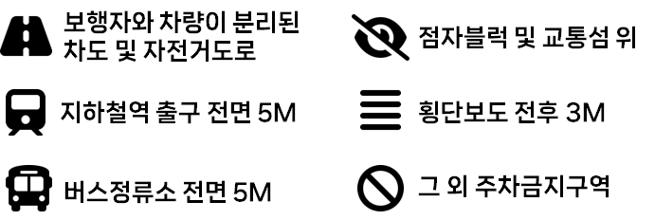
2. 프로젝트 수행
데이터 탐색 및 시각화
3) 서울시 전동킥보드 견인 현황
견인 건수 많은 유형
➔보행자와 차량이 분리된 차도 및 자전거 도로

Slide 17
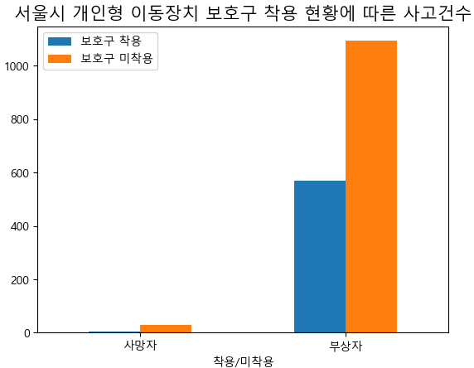
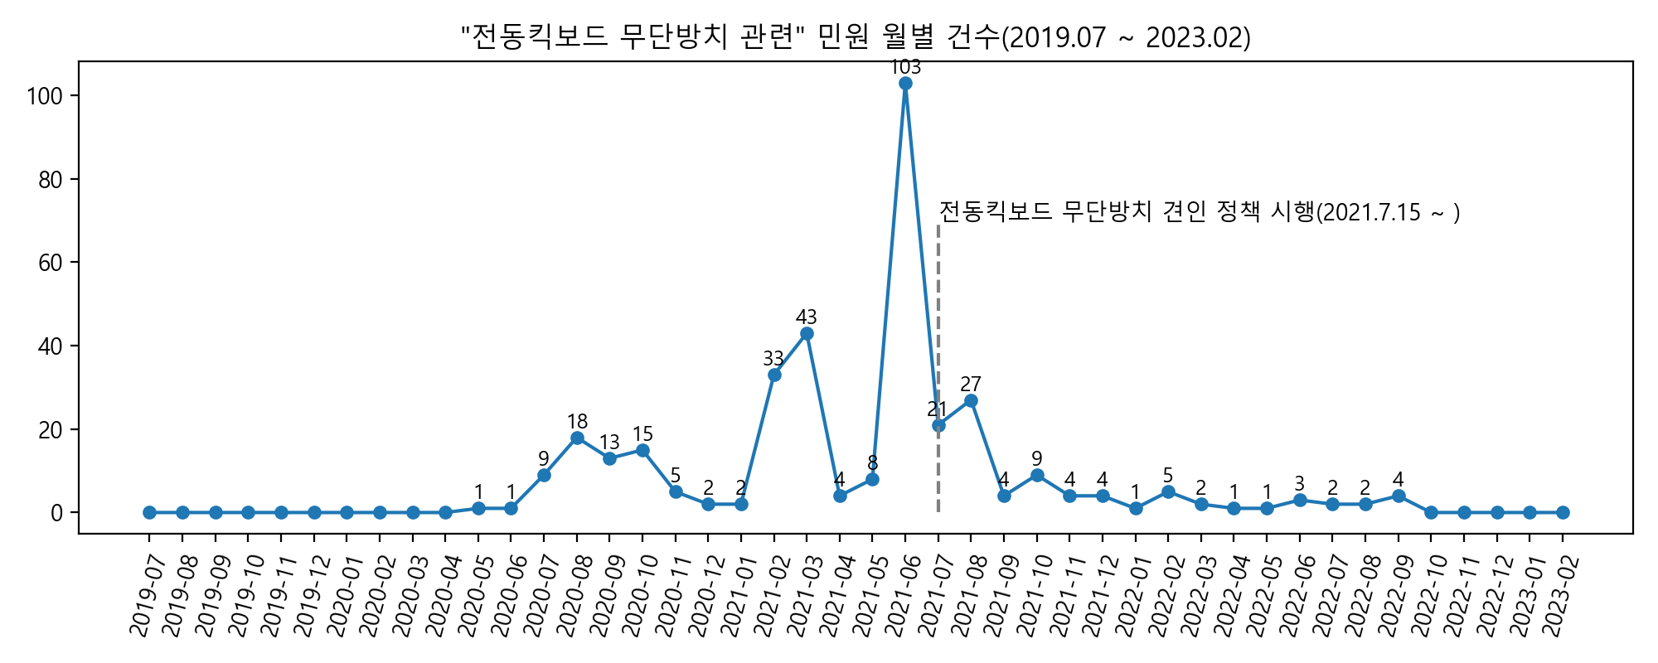
2. 프로젝트 수행
데이터 탐색 및 시각화
4) 정책효과
보호구
서울시 개인형이동장치 견인 정책 시행 이후 : 민원 약 71% 감소
보호구 미착용 사고건수(1121건) > 착용 사고건수(574건)
약 2배 차이
Notes:
보호구를 착용한 사고의 경우가 미착용한 사고에 비하여 부상자와 사망자의 수가 적다는 것을 알 수 있다.
서울의 강남(강남구, 서초구, 송파구)지역의 사고건수가 다른 지역에 비해 많다는 것을 알 수 있다.

Slide 18
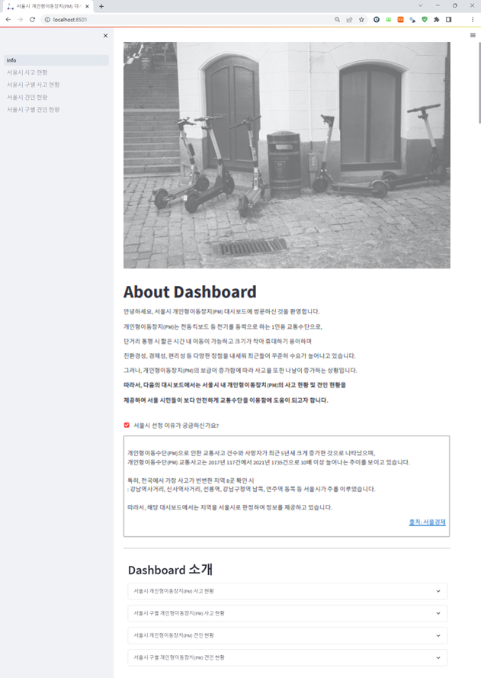


2. 프로젝트 수행
대시보드
보드의 개요 및
대시보드의 각 페이지 소개
Notes:
메인 페이지에서는 대시보드의 개요 및 대시보드 페이지들을 소개한다.
[About Dashboard]부분에는 간단한 배경 및 목적을 작성하였으며, [Dashboard소개]부분에는 목록창의 페이지를 간단하게 설명하고 있다.

Slide 19
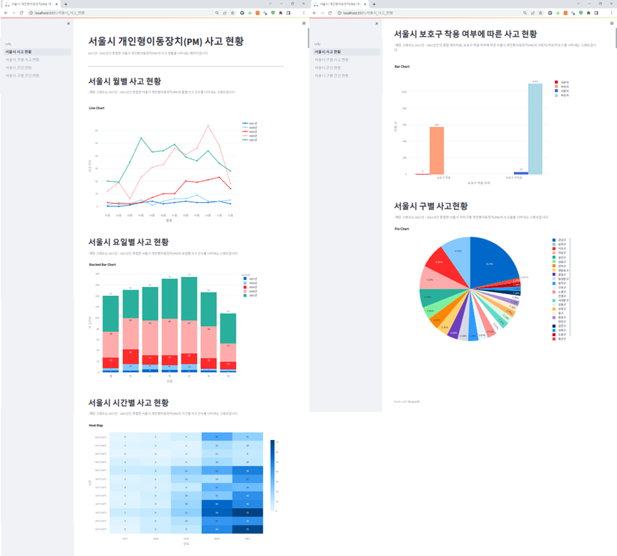
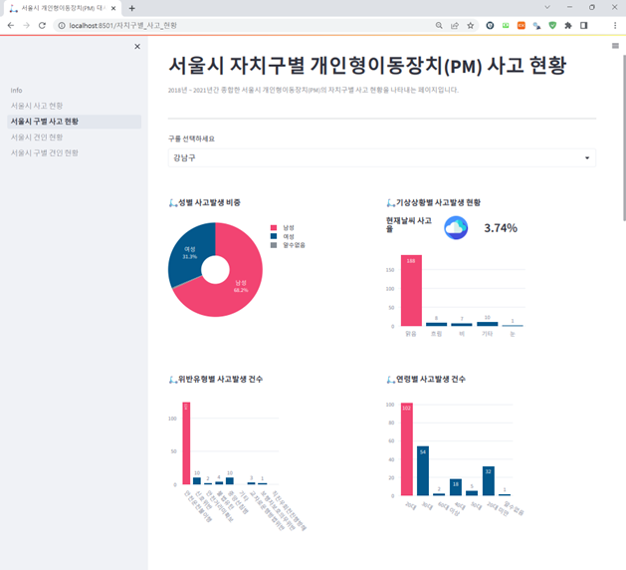
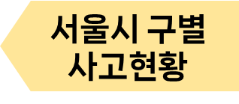

2. 프로젝트 수행
대시보드
2017년 ~ 2021년간 종합한 서울시 구별
개인형이동장치(PM) 사고 현황 소개
2017년 ~ 2021년
년도별 서울시
개인형이동장치(PM) 사고 현황 소개
Notes:
메인 페이지에서는 대시보드의 개요 및 대시보드 페이지들을 소개한다.
[About Dashboard]부분에는 간단한 배경 및 목적을 작성하였으며, [Dashboard소개]부분에는 목록창의 페이지를 간단하게 설명하고 있다.
서울시 사고 현황
서울시 사고 현황 페이지에서는 2017년 ~ 2021년 년도별 서울시 개인형이동장치(PM)의 사고 현황을 나타내고 있다.
차례로 월별, 요일별, 시간별, 보호구 착용 여부, 구별에 따른 사고 현황을 그래프로 제공한다.
자치구별 사고 현황
자치구별 사고 현황 페이지에서는 2017년 ~ 2021년간 종합한 서울시 자치구별의 개인형이동장치(PM)의 사고 현황을 나타내고 있다.
차례로 성별, 기상상황별, 위반유형별, 연령별의에 따른 사고 현황을 그래프로 제공한다.

Slide 20
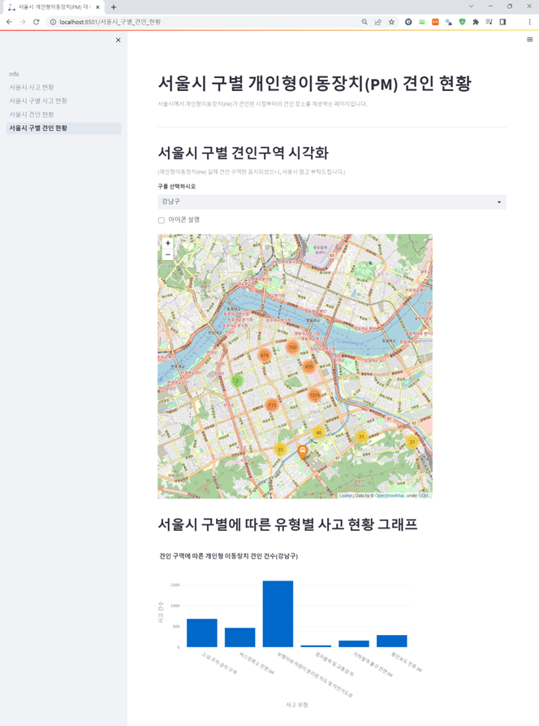
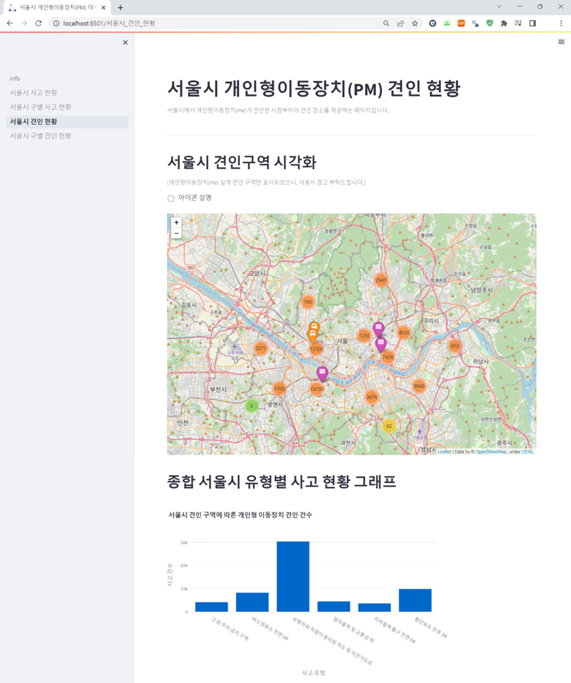
2. 프로젝트 수행
대시보드
서울시 견인 현황
전제척인 서울시 견인구역 지도 제공
서울시 구별 견인 현황
서울시 구별 견인구역 지도 제공
Notes:
서울시 견인 현황
서울시 견인현황 페이지에서는 2020년 ~ 2021년간 종합한 서울시 견인구역을 표시한 지도를 제공하고 있다.
차례로 전체적인 서울시 견인구역에 대한 지도, 서울시 유형별 견인현황 그래프를 제공한다.
서울시 구별 견인 현황
서울시의 구별 견인현황 페이지에서는 2020년 ~ 2021년 간 종합한 서울시 구별 견인구역을 표시한 지도를
제공하고 있다.
구를 선택하면 해당 구의 견인구역에 대한 지도를 그래프로 제공하며, 서울시 구별에 따른 유형별 견인현황 그래프로 제공한다.

Slide 21
3. 기대효과
분석을 통한 인사이트 도출
<유형별 사고건수 분석>
2017년도부터 2021년도 까지의 사고 건수를 분석하여 보았을때 점차 사고건수가 늘어나는것을 확인해 볼수 있었다. 늘어나는 사고 건수를 연령별, 위반유형별 등으로 나누어 파악을 하여 사고를 줄이기위한 방안을 제안할수 있다.
안전운전인식을 제고하기 위해 의무적으로 안전교육을 실시
사고가 주로 발생하는 17세~30대 연령별 맞춤 교육 실시
<견인구역>
서울시 개인형 이동장치 견인 정책 시행 된후의 민원 처리 건수를 확인해 보았을 때 시행전의 민원 건수 대비 71%가 감소된것을 확인 할수 있었다. 이는 개인형이동장치의 무단주차로 인해 피해보는 시민의 불편을 정책이 해소해준다고 볼수 있다.
개인형 이동장치 즉시견인이 실행되었던 구역 중에는 ‘차도 및 자전거도로’에서 견인이 가장 많이 실행된 것을 확인할 수 있었다.
=> 위의 파악된 내용들을 참고하여 다른 지자체에서 개인형 이동장치 견인 정책 시행시 참고하여 정책을 제정하고 시행하는데 도움을 줄수 있다.

Slide 22
3. 기대효과
향후 개선사항 및 기대효과
개인형 이동장치 이용자데이터 파악 불가로, 유형별 정확한 현황파악 불가
=> 개인형 이동장치 이용자 데이터의 수집 및 제공이 이루어지면 보다 정확한 인과관계를 분석할 수 있다.
보호구 착용 데이터에 2022년도 자료가 없어 정책 시행의 후와 전의 비교 불가
=> 향후 2022년 데이터를 추가적으로 얻어 보호구 의무 착용 정책 시행의 효과를 확인할 수 있다.
견인데이터가 견인구역을 표시 한것이 아니라 견인이 된 장소를 표시한 것이기 때문에 실제로 견인이 되는 구역중에서 표시가 안된 구역이 있을 가능성 존재
=>향후 추가되는 견인지점에 대해서 지속적으로 데이터를 추가하여 견인데이터의 정확도를 높일수 있다.
Notes:
한계점 - 이용자데이터 파악 불가로 인하여 데이터별 인과관계를 확인할수 없다.,보호구 착용 데이터 시점이 2022년도 자료가 없어 정책 시행의 후와 전의 비교가 안됨,견인데이터가 견인구역을 다 표시한것이 아님,

Slide 23
4. 분석 후기 및 느낀점
최윤하
세미 프로젝트와 비교하였을 때, 분석 기법 및 그래프를 다양하게 사용하고 그릴 수 있는 경험을 할 수 있어 유의미한 작업이었던 것 같다. 하지만 필요한 데이터의 부재로 더 완성도있게 분석을 할 수 없었던 것에 아쉬움을 느꼈고 또 한번 정확한 자료의 수집이 데이터분석에는 꼭 필요하다는 것을 느꼈던 것 같다.
고민주
이번 프로젝트에서는 크롤링과 api 활용 방법을 배워 더욱 다양한 자료 수집을 할 수 있어 재미있고 세미프로젝트보다 풍부한 분석을 할 수 있었다. 그러나 개인형 이동장치 이용자 데이터를 얻을 수 없어 정확한 결론을 도출해 내지 못해 아쉬움이 남는다. 향후 더 많은 분석 방법을 배워 다양한 분석을 해보고 싶다.
임준성
전동킥보드가 공공 서비스라 해도 기업에서 운영하는 것 이기 때문에 이용상황과 같은 정보들을 충분하게 제공 받지 못하여 분석을 못한 점 이 아쉬웠다. 부족한 정보를 open api와 크롤링등 으로 추가하여 분석을 진행해 볼수 있어서 다양한 자료 수집 방법을 사용해 볼수 있어서 좋았다.

Slide 24
출처 및 참고문헌
전동 킥보드 이용자 21만명…전년의 6배로 급성장, 매일경제, https://www.mk.co.kr/news/it/9355008
전동킥보드 이용자 급증하자 사고도 증가..올들어 22% 껑충, 디트뉴스, https://www.dtnews24.com/news/articleView.html?idxno=735017
전동킥보드 사고 5년새 10배 급증…강남서 가장 빈번, 서울경제, https://www.sedaily.com/NewsView/26B75ZUAC6 불법주차 킥보드, 이제 견인대상입니다!, 강남구청, https://www.gangnam.go.kr/board/cardnews/536/view.do?mid=ID01_0306
"안전모 무상 대여"…전북대, 전동킥보드 안전관리 강화, 뉴시스, https://mobile.newsis.com/view.html?ar_id=NISX20210512_0001438154
개인형(공유) 이동장치제도 및 운영여건검토에 따른개선방안연구, 정광복・김태호・ 김영율・김상훈, 대한교통학회지 제40권 1호
서울시 전동킥보드 정책 개선 방향 도출, 이설영・조혜림・박순용, 서울기술연구원
전동킥보드 공유서비스 안전실태조사, 한국소비자원 안전감시국 생활안전팀

